Slide 1
Проектная работа
" Книга- мир знаний"
Проектную работу выполнили учащиеся
3 класса
Руководитель: Беказова Н.А.

Slide 2
Цель: привлечь внимание одноклассников к чтению книг.
Актуальность: чтение – всегда считалось лучшим учением, а книга – лучшим подарком. Но в современном мире, к сожалению, многие люди забывают о книгах, их легко заменяют телевидение и интернет. Становится очень много людей, которые получают информацию из интернета, так как это намного быстрее. А книга всегда была источником знаний.

Slide 3
Материальное обеспечение: компьютер, принтер, фотоаппарат
Тип проекта: информационно-исследовательский
Продолжительность: кратковременный

Slide 4
Задачи проекта:
узнать, как создают книги;
изучить процесс изготовления книги;
выяснить значение чтения в жизни человека;
изготовить плакат «Книга – мир знаний»;
создать подборку пословиц;
рассказать одноклассникам о пользе чтения книги;
Представить проект на внеурочном мероприятии.

Slide 5
Этапы проекта:
I этап - Анкетирование
II этап – Поиск информации
III этап - Практический
IV этап - Вывод

Slide 6
I этап - анкетирование
Опрос включал следующие вопросы:
Любите ли Вы читать?
Какой источник информации Вы предпочитаете?
Сколько времени в день Вы читаете?
Назовите своего любимого писателя или поэта;
Как Вы считаете: для чего нужны книги?
Ходите ли Вы в библиотеку?

Slide 7
Результаты анкетирования:
не все дети нашего класса любят читать книги;
источником информации больше предпочитают интернет;
ежедневно читают дома от 10 до 40 минут все ученики класса;
9 учеников назвали А. С. Пушкина любимым писателем;
на первом месте наиболее интересна тема о животных, на втором сказки;
книги нужны для знания;
постоянно в библиотеку ходят 9 из 16 человек в классе.

Slide 8
II этап – поиск информации
Мы отправились в сельскую библиотеку и узнали много нового о книгах:
В одном из самых знаменитых словарей русского языка В.И. Даля слову "книга" придается три значения:
Первое - "сшитые в один переплет листы бумаги или пергамена" (предмет).
Второе - "писание, все, что в книге содержится" (произведение).
Третье - "раздел, в письменном сочинении"(часть сочинения).

Slide 9
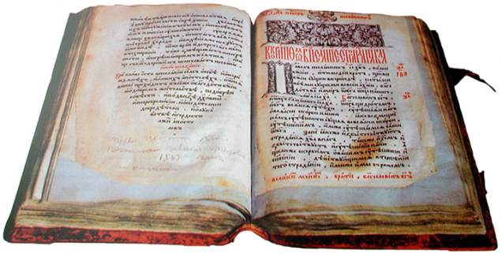
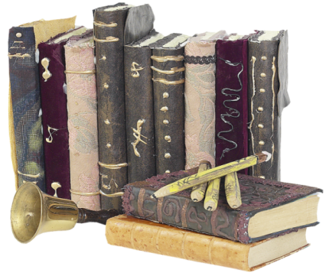
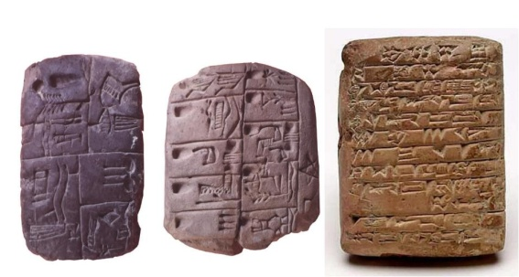
Из детской энциклопедии мы узнали о появлении первых книг:
Самые первые книги появились более пяти тысяч лет назад в Месопотамии. Это были глиняные таблички, на которых заостренной палочкой наносились знаки. Таблички обжигались на огне и приобретали прочность камня. Каждая книга состояла из десятков или даже сотен глиняных «страниц», уложенных в деревянный ящик — древнейший книжный переплет. В Древнем Египте для письма использовались длинные ленты папируса. Папирус — родственник нашей осоки — в изобилии рос по берегам Нила. Его стебли разрезали на полоски, высушивали и склеивали, а для придания гладкости разглаживали камнем. Писали египтяне тоненькой тростинкой, вместо чернил использовали черную и красную краски. Текст писали черной краской, а начало каждого нового раздела выделяли красным цветом. Так появилось выражение «красная строка», которым и сейчас обозначают новую строку в начале абзаца. Чтобы папирусной книгой было удобнее пользоваться, один конец ленты прикрепляли к палочке и наматывали свиток на нее. В качестве переплетов употреблялись круглые деревянные или кожаные футляры, в которых хранились папирусные свитки.В разных странах люди использовали для книг самые различные материалы. В Индии, например, писали на пальмовых листьях, которые потом аккуратно сшивали и заключали в деревянный переплет. В Китае до изобретения бумаги для письма использовался бамбук, в древнем Новгороде писали на бересте. Скотоводческие племена издавна применяли для письма кожи животных. Этому материалу суждена была долгая жизнь. В мировой истории малоазиатский город Пергам прославился изобретением пергамента, на котором писали около двух тысячелетий.

Slide 10
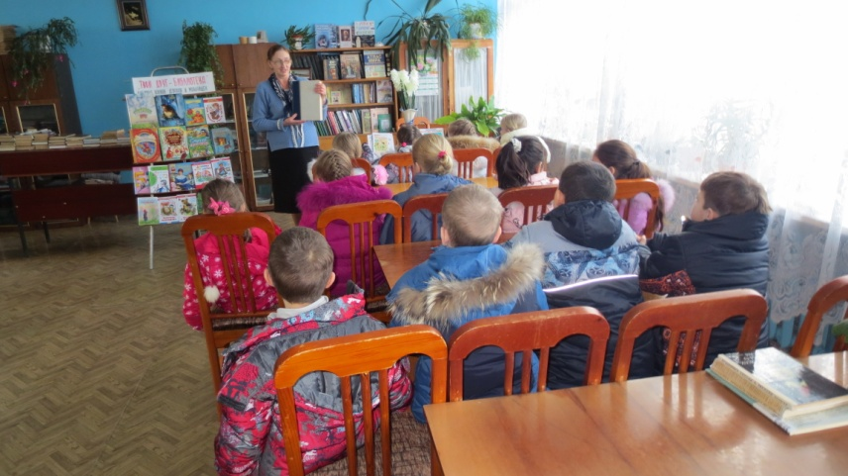
Библиотекарь рассказала нам:
о том как создаются книги
Прием рукописи в издательство
Предварительное изучение рукописи
Корректорская работа
Дизайн издания
Техническое редактирование
Набор и верстка
о значении книги для человека
Главным оружием человечества есть знание. Откуда берутся знания? Много людей черпают свои знания из интернета, но древнейшим источником знаний является книга. Знание, которое нам дают книги – величайший дар человечества, без которых мы не смогли бы существовать. Читая, что-либо мы становимся умней, грамотней, и даже интересней. Книги окружают нас повсюду. Они входят в нашу жизнь с детских лет и становятся затем постоянными спутниками. Книги с нами в часы отдыха, они помогают в учебе. Ведь как же интересно общаться с человеком, который умеет красиво и грамотно говорить. Увеличивается багаж знаний, словесный запас и отлично работает фантазия.

Slide 11
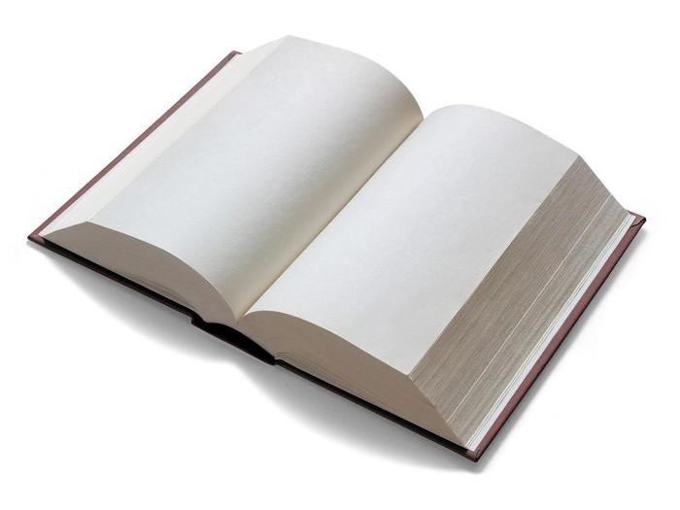
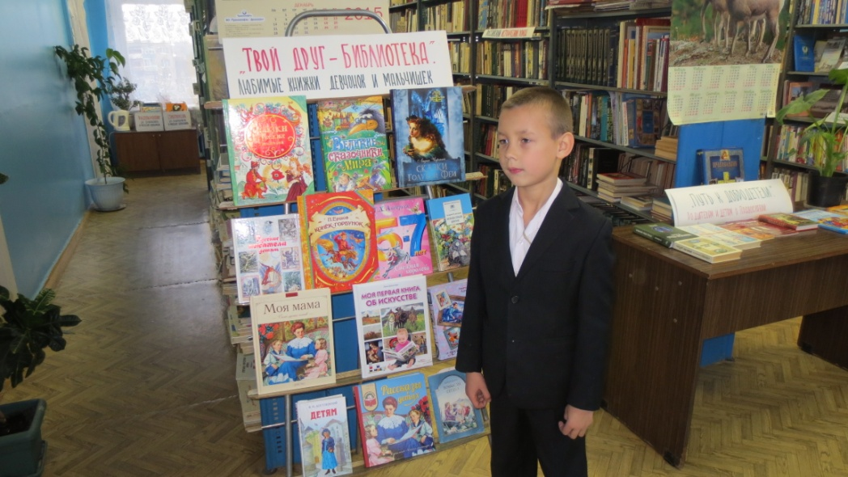
Мы в библиотеке

Slide 12
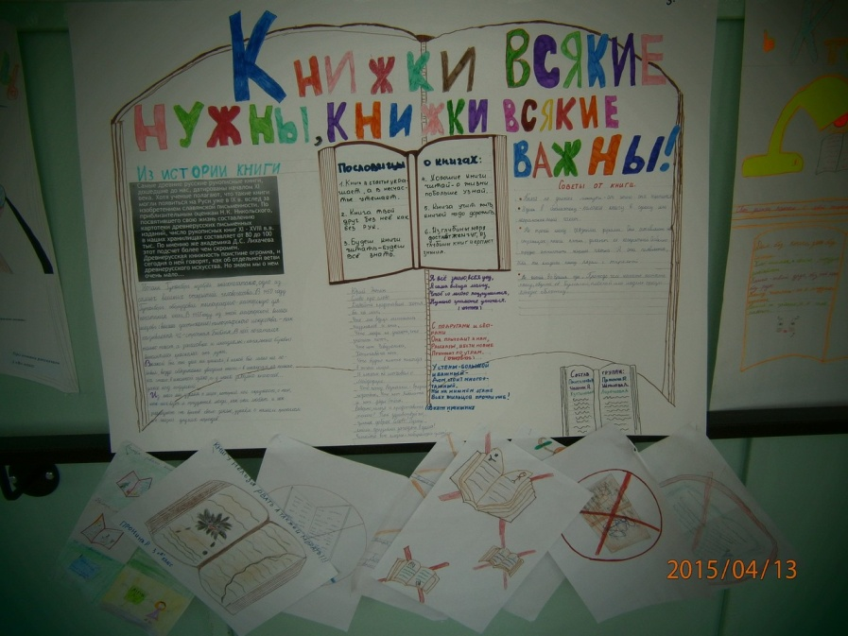
III этап – практический
Полученную информацию мы решили оформить в виде плаката «Книга - мир знаний» и вывесить его на стенде для ознакомления.

Slide 13
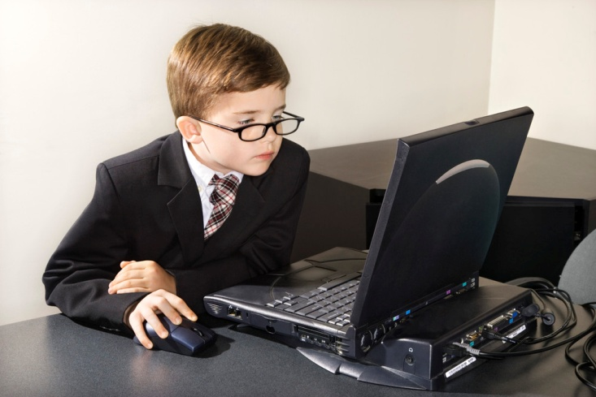
Группа ребят подготовила подборку пословиц о книге с используя информацию из сети Интернет
Книга–друг человека
Книга книгой, да и своим умом двигай.
Кто много читает, тот много знает.
Ему и книги в руки.
Книга мала, а ума придала.
Не всякий, кто читает, в чтении силу знает.
Глядит в книгу, а видит фигу.
Книги не говорят, а правду сказывают.
Книги читать–скуки не знать.
Не красна книга письмом, а красна умом.
Книги читать–не в ладушки играть.
Книга в счастье украшает, а в несчастье утешает.
Кто знает аз да буки, тому и книги в руки.
Одна книга тысячу людей учит.
Книга–маленькое окошко, через него весь мир видно.
Испокон века книга растит человека.
Дом без книги – день без солнца.
Народная мудрость подтверждает, что книга - источник знаний.

Slide 14
IV этап - вывод
Книги очень полезно читать, потому что чтение:
развивает мышление;
увеличивает словарный запас;
увеличивает темп чтения
В процессе исследования мы узнали:
как создаются книги,
посетили сельскую библиотеку,
вместе с ребятами изготовили плакат «Книга- мир знаний»
сделали подборку пословиц.

Slide 15
Спасибо за внимание!

Slide 16
Скачано с www.znanio.ru

